Slide 1
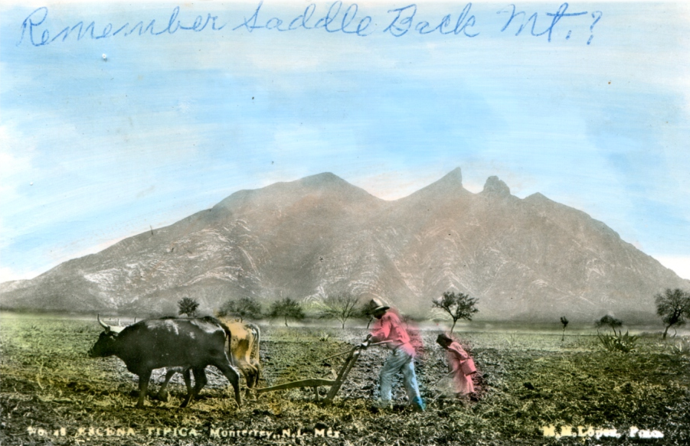
11º. Congreso Mexicano de Tarjetas Postales 11th. Mexican Congress on Postcards
Del 10 al 15 de Julio de 2018. Monterrey N.L., México.
CEREMONIA DE INAUGURACIÓN
Viernes 14 de julio de 2018

Slide 2
°

Slide 3
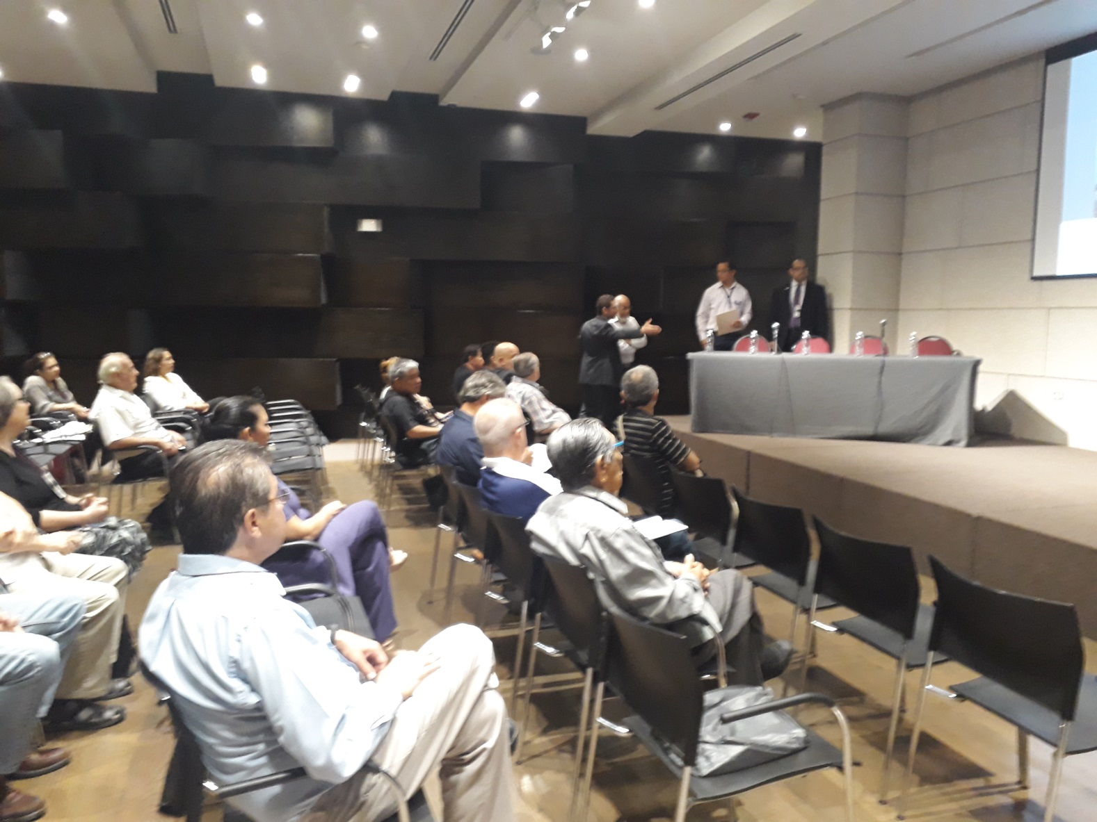
°

Slide 4
°

Slide 5
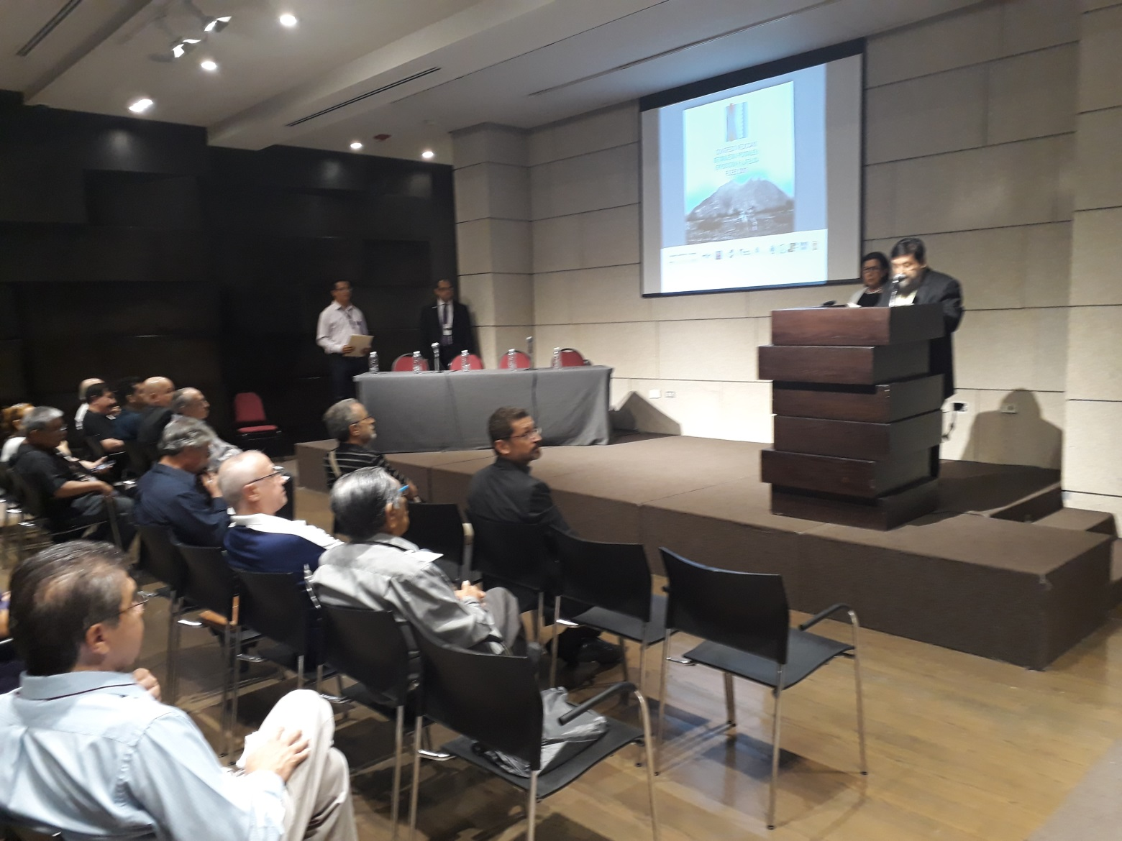
°

Slide 6
°

Slide 7
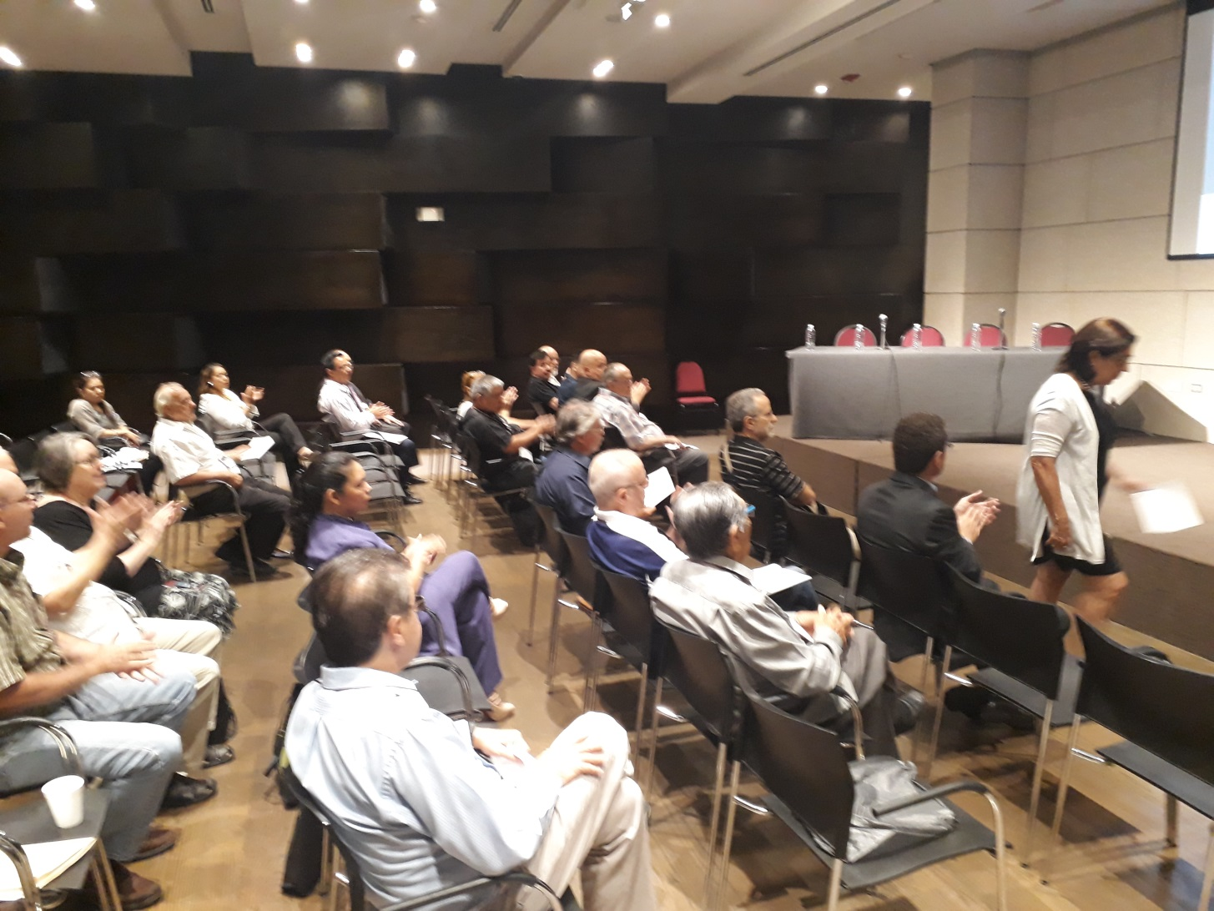
°

Slide 8
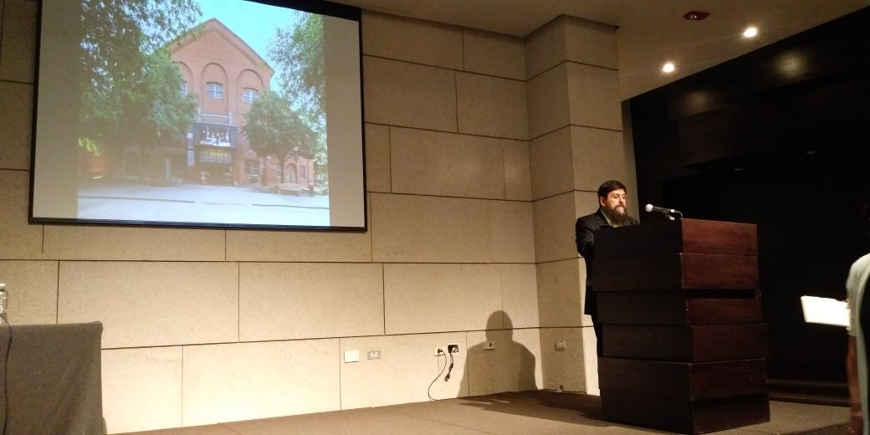
°

Slide 9
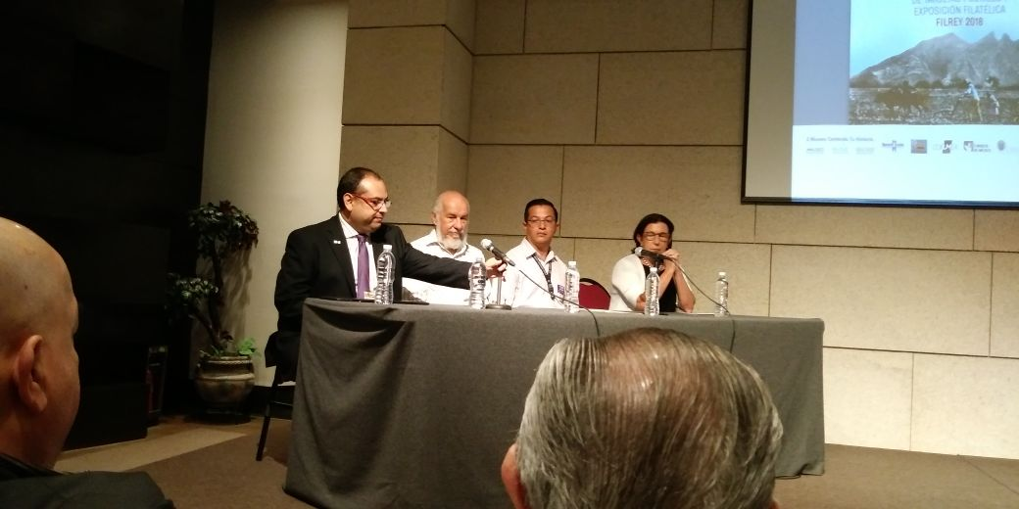
°

Slide 10
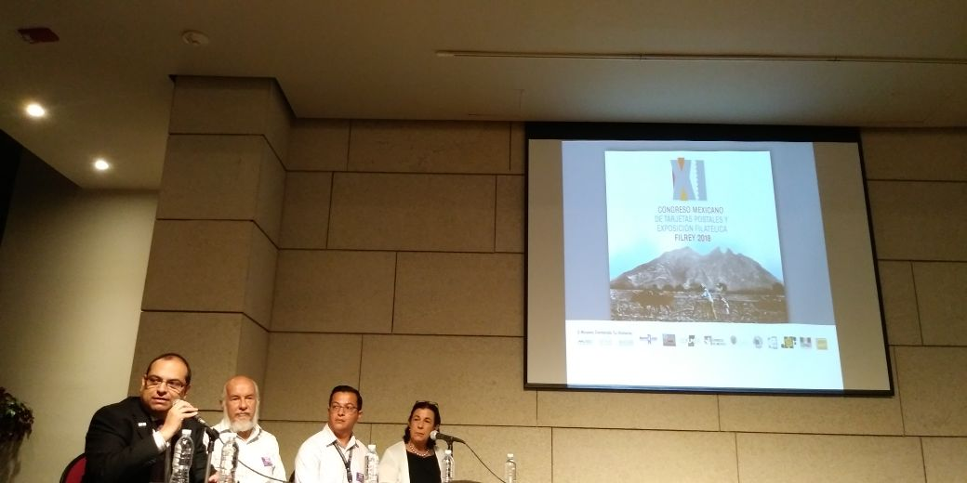
°

Slide 11
°

Slide 12
°

Slide 13
°

Slide 14
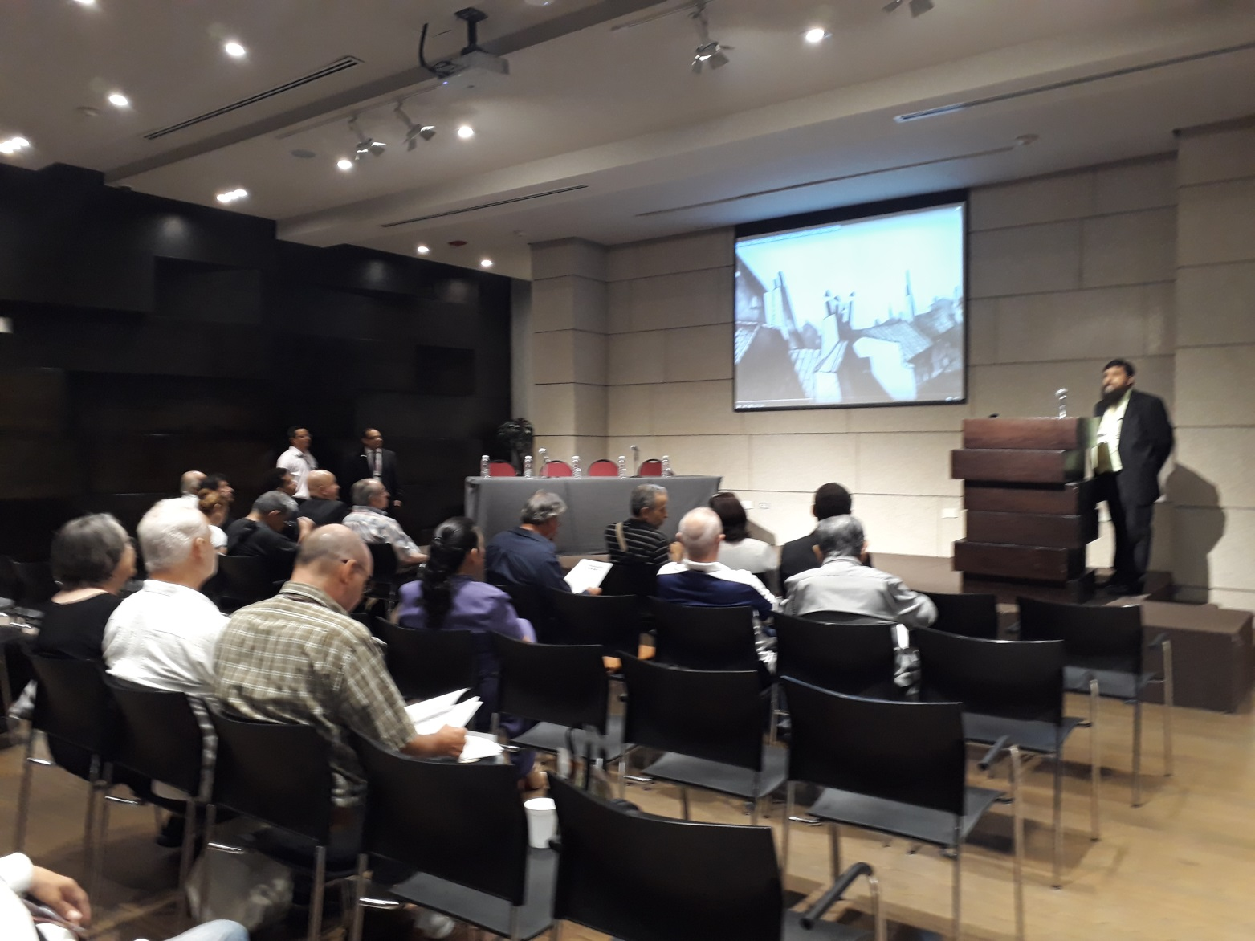
°

Slide 15
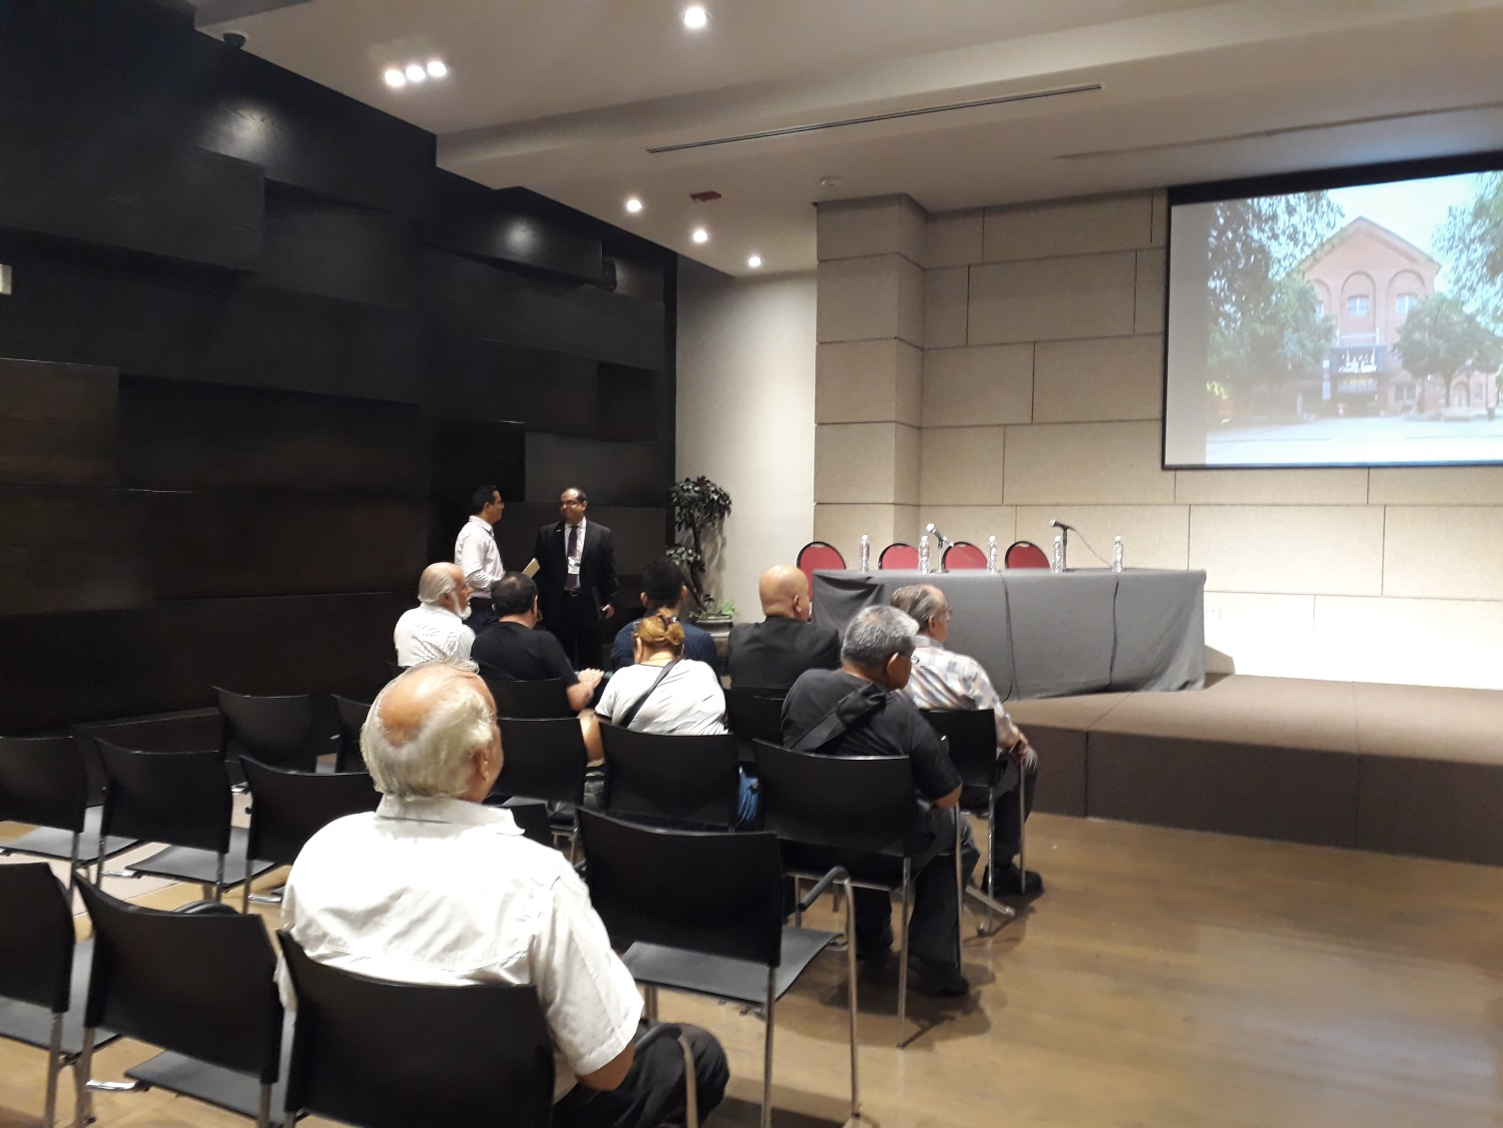
°

Slide 16
°

Slide 17
°

Slide 18
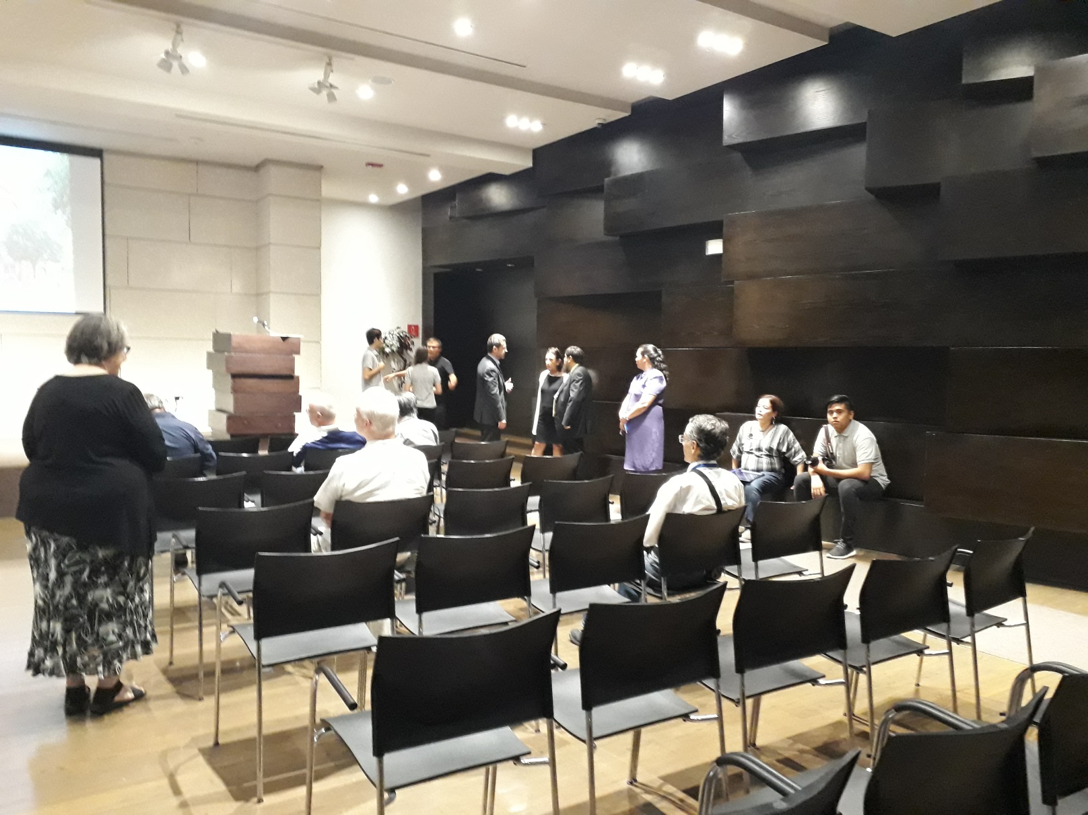
°

Slide 19
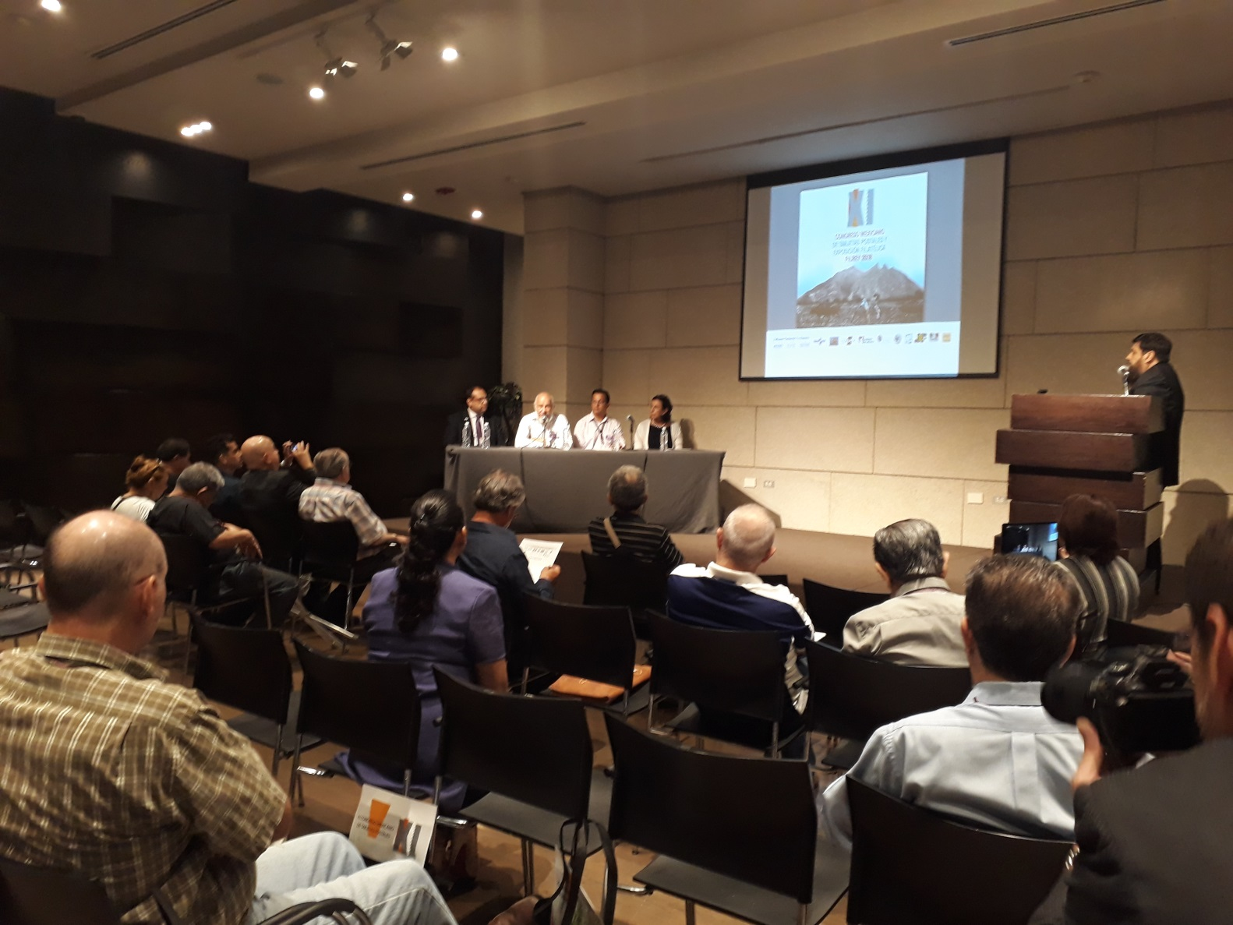
°
°

Slide 20
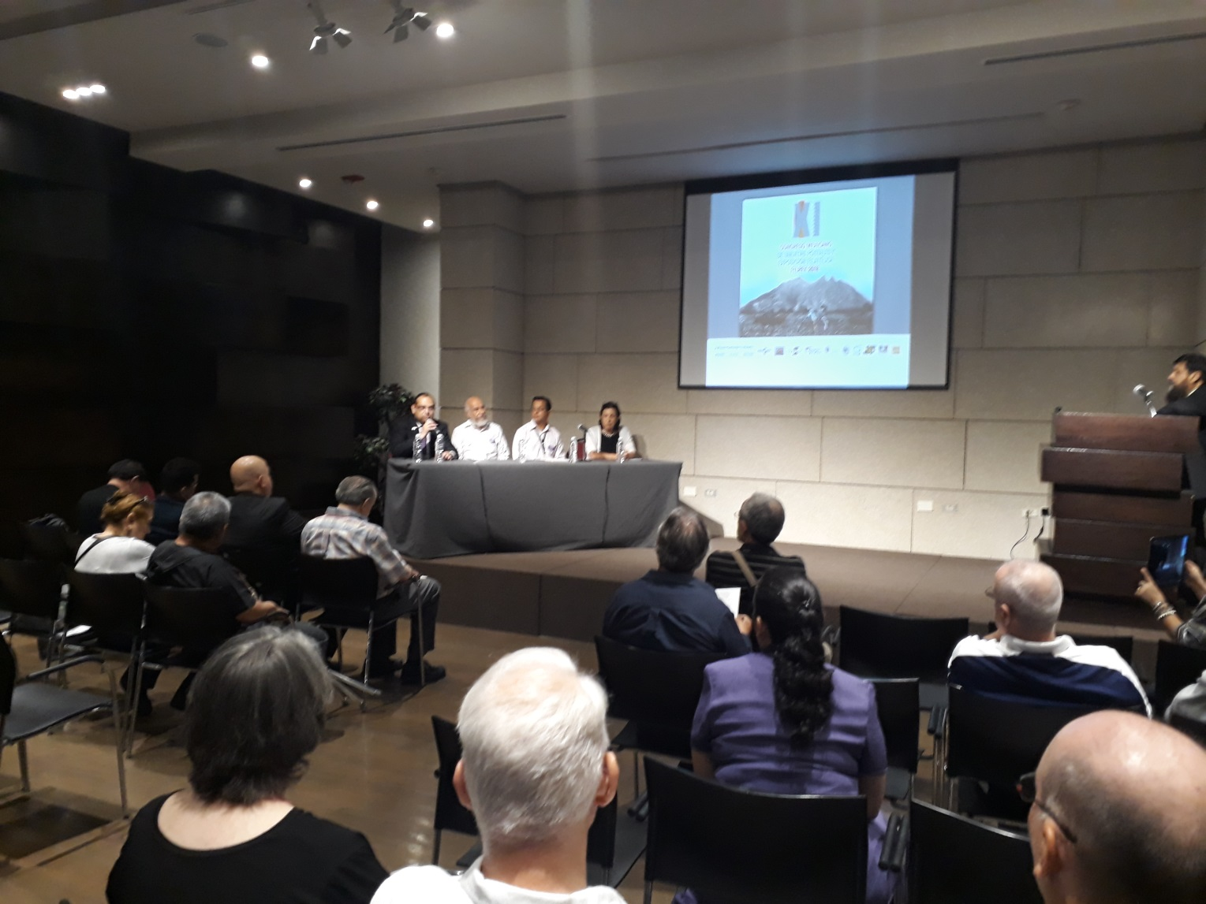
°

Slide 21
°

Slide 22
°

Slide 23
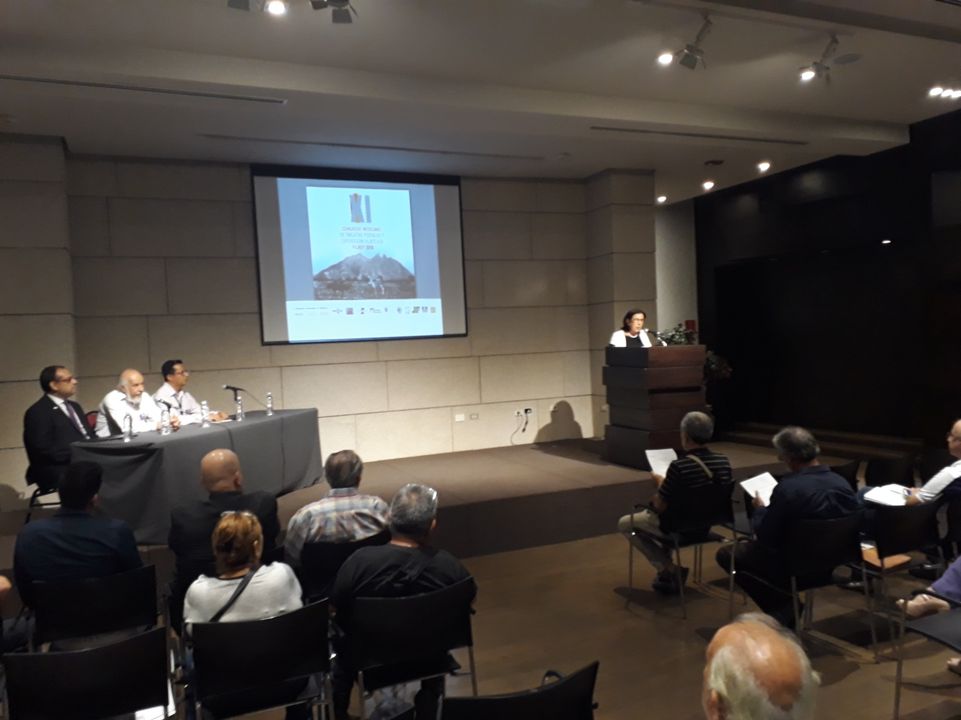
°

Slide 24
°

Slide 25
°

